Slide 1
Möte lagföräldrar NGIS
2023 03 29

Slide 2
Agenda
Lagföräldrar 2023
Min roll som lagförälder
Kalendarium/Laguppgifter
Sälj
Fikavagnen
Nu då?

Slide 3
LAGFÖRÄLDRAR 2023 – VILKA ÄR VI?
F08 | ? | Kombinationslag med TSK
P09 | Emelie Johansson |  |  | 1 Lag Seriespel 9-9
F10 | Ida Egeborn och Christine Berggren |  |  | 1 Lag Seriespel 9-9
P11 | Louise Wendel |  |  | 2 Lag Seriespel 7-7
P12 | Frida Creutzberg Karlberg |  |  | 1 Lag Seriespel 7-7
F12 | ? |  |  | 1 Lag Seriespel 7-7
P13 | Kajsa Eriksson |  |  | 1 Lag Seriespel 7-7
F14 | Frida Ekvall |  |  | Poolspelande Lag 5-5
P14 | Åsa Ljungberg |  |  | Poolspelande Lag 5-5
PF16 | ? |  |  | Poolspelande Lag 3-3
PF17 | ? |  |  | Poolspelande Lag 3-3

Slide 4
Min roll som lagförälder
Ha koll på informationen som kommer från föreningen och sammankallande för lagföräldrar (Sofia). Den huvudsakliga kanalen är Facebookgruppen. Det kan även komma info på laget.se men då kommer det oftast även upp i gruppen.
Påminna om tränings/medlemsavgifter.
Generellt gäller: Tränarna har koll på träningar och info kring det sportsliga, ni ansvarar för att annan info når föräldrarna i laget, försäljning, arbetsfördelning vid event, kiosken osv..Håller ihop lagets försäljning och lägger in resultat i kontokollen.
Välkomna nya medlemmar. Informera om hur bla laget-appen fungerar.

Slide 5
Kalendarium och laguppgifter
Kalendarium 2023
2023-02-01 RC försäljning EH KLART
2023-01-30 Ledarmöte B&U JT KLART
2023-02-01 Serieanmälan B&U MM/JT KLART
2023-03-25 Profilkläder Intersport/Matchkläder JT KLART
2023-03-29 Möte lagföräldrar
2023-04-29 Panta Mera + Städ, dela upp lagen olika områden korv och dricka vid stugan TL/JT
Uppstart PF18 JT
Valborg F10/F12 (Grill/Fiskedam/eldvakter)
2023-05-början Lagfotografering JT
Eventuellt försäljning Newbody EH
2023-06-19 till 21 SummerCamp JT/SÖ
2023-08-21 Ledarmöte B&U JT
2023-08-26 Hammarskölden PF14 och PF16
2023 Aug/Sep Försäljning Kakor JT
2023-09-23 Panta Mera, dela upp lagen olika områden korv och dricka vid stugan TL/JT
2023-10-Början Ledarmöte/avslutning JT
Halloween EH
Julmarknad P11/P12
Bingolotter EH

Slide 6
Kalendarium och laguppgifter
Laguppgifter 2023
Valborg | F10 + F12
Bollkallar Herr | P09
Bollpigor Dam | F10 + F08
Samling Distriktslag | P09 + Styrelse
Hammarskölden | P14 + F14 + PF16
Halloween | Stor del av ungdomslagen
Julmarknad | P11 + P12

Slide 7
Kalendarium och laguppgifter
Sälj 2023
RC häfte
Sportlotten (ny aktivitet) april
Newbody (eventuellt ny aktivitet, ersätter Gutz) maj
Kakor
Bingolotter påsk
Bingolotter dec
Hemmavinsten

Slide 8
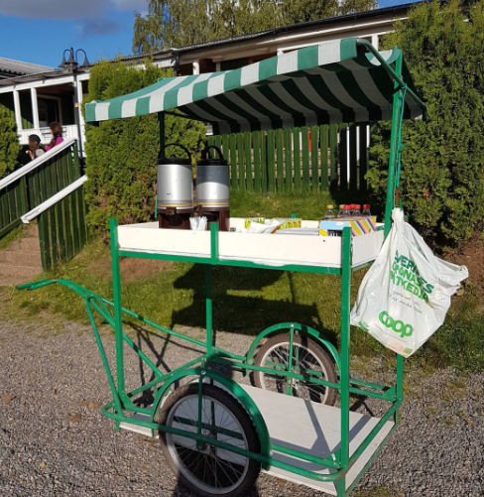
FIKAVAGNEN
Vid seriespel ska vagnen vara ute
Vi säljer kaffe, drickor, bars, Delicatobollar, godis
Tips: Schema inom lagen

Slide 9
Nu DÅ?
Kalla till ett föräldramöte, gärna tillsammans med tränarna, där ni går igenom kommande säsong.
Ev frågor kan ni ta med mig eller Jonas Tingrud.

Slide 10
Övriga Frågor

